Slide 1
AdaBits / CVPR 2020
AdaBits 想解決的痛點：量化模型太「固定」
過去研究多半在追求單一模型的低位元效率，但部署現場的運算預算會變動：同一個任務可能要在不同電量、延遲、晶片條件下切換。
過去方向
不足處
核心問題
固定 bit-width 量化
部署成本被複製
例如 8/6/4/2-bit 各自訓練一個模型，能降低模型大小、延遲與能耗。
每種資源情境都要維護一份模型；切換成本變成儲存、校正與版本管理問題。
能不能只訓練一個量化模型？
部署時依資源切換 bit-width？
自適應網路
簡單套用會掉準確率
過去常調整 channel、depth、kernel size、resolution；bit-width 尚未被當成可即時切換的自由度。
直接把 4-bit 模型拿去跑 2-bit，或逐步 fine-tune 多個位元，會遇到 layer statistics 與 clipping 參數不匹配。
Source: Jin et al., AdaBits, CVPR 2020 / CVF Open Access
1

Slide 2
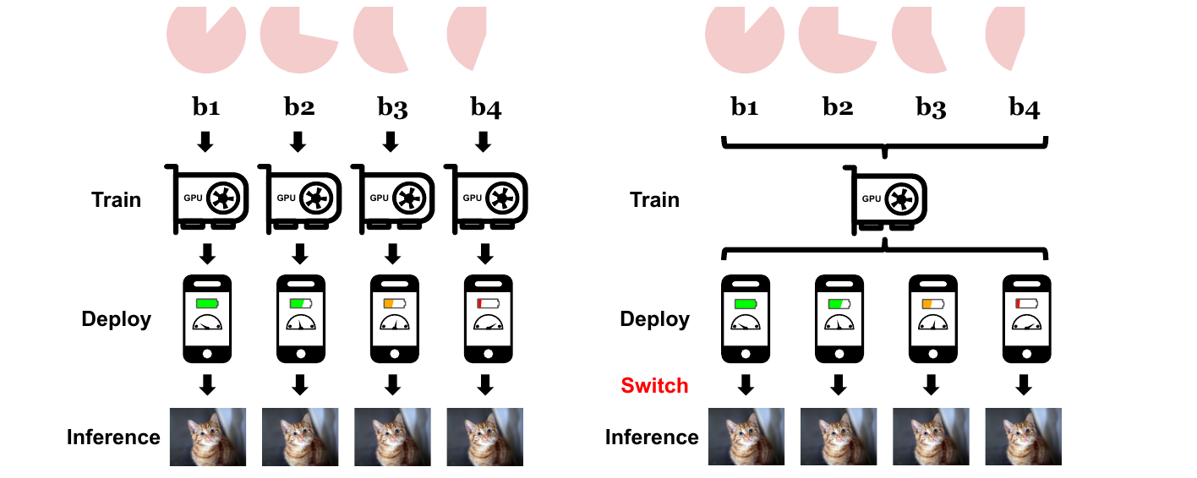
AdaBits / CVPR 2020
核心概念：把 bit-width 變成部署時可切換的自由度
AdaBits 訓練/部署邏輯
共同權重：不同 bit-width 共用同一份 backbone weights。
Joint quantization：訓練時同時優化多個 bit-width，而不是依序 fine-tune。
Switchable BN：不同 bit-width 保留各自 batch norm 統計，避免 layer statistics mismatch。
Figure 1 的訊息：左邊是不同 bit-width 各自訓練；右邊是單一 adaptive-bit 模型，部署時依裝置條件切到適合位元。
Switchable Clipping Level：activation clipping level 也依 bit-width 切換。
直覺：不是找一個「平均可用」的量化參數，而是在同一模型中保留各 bit-width 真正需要的 normalization / clipping 狀態。
Figure adapted from Jin et al., AdaBits, CVPR 2020
2

Slide 3
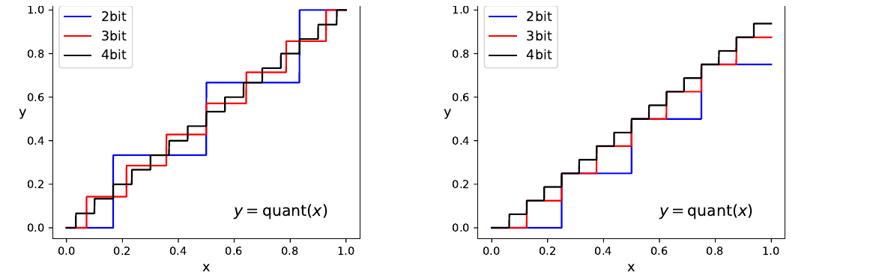
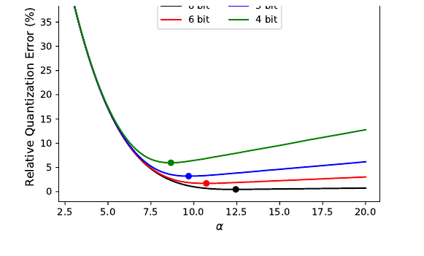
AdaBits / CVPR 2020
關鍵觀察：低位元不只是更粗，統計與 clipping 需求也不同
AdaBits 的機制設計
觀察 1：bit-width 越低，量化後 weights / activations 的 variance 放大越明顯。
觀察 2：不同 bit-width 的最佳 clipping level 不同；共享 clipping 會互相干擾。
修改後的量化 mapping 讓高 bit 權重可以直接丟掉低位元，支援從高位元往低位元切換。
解法 A：Switchable BN，讓每個 bit-width 有自己的 BN 統計。
解法 B：S-CL，讓每個 bit-width 有自己的 activation clipping level。
解法 C：Joint training，在同一輪訓練中同時約束多個 bit-width，而不是事後補救。
重點：AdaBits 把「同一模型、多組量化狀態」當成設計原則。
Figures adapted from Jin et al., AdaBits, CVPR 2020
3

Slide 4
AdaBits / CVPR 2020
主要結果：一個模型接近多個獨立量化模型的準確率
ImageNet Top-1 accuracy 摘要（論文 Table 4，括號為 AdaBits 相對各自 SAT baseline 的差距）
模型
bit-width
SAT 個別模型
AdaBits
BitOPs
MobileNet V1
8 / 6 / 5 / 4
72.6 / 72.3 / 71.9 / 71.3
72.4 / 72.4 / 72.1 / 71.1
36.4B → 9.7B
MobileNet V2
8 / 6 / 5 / 4
72.5 / 72.3 / 72.0 / 71.1
72.6 / 72.4 / 72.1 / 70.8
19.3B → 5.4B
ResNet50
4 / 3 / 2
76.3 / 75.9 / 73.3
76.1 / 75.8 / 73.2
71.8B → 23.7B
Modified V1
8 / 6 / 5 / 4
72.6 / 72.4 / 72.2 / 70.5
72.3 / 72.3 / 72.0 / 70.4
36.4B → 9.7B
準確率：多數 bit-width 只比個別訓練模型低約 0.1%~0.3%，部分設定甚至略高。
效率：同一模型能在不同 BitOPs 預算下運作；4-bit/2-bit 提供更低計算量選項。
takeaway
一份權重
多個精度
結論：adaptive bit-width 是 channel / depth / resolution 之外的另一個自適應模型自由度。
Data summarized from Table 4 in Jin et al., AdaBits, CVPR 2020
4

